Slide 1


Slide 2
Machine Learning en Python

Slide 3
Clasificación de texto

Slide 4
Problemas en analítica de texto
Preprocesamiento
Análisis de sentimientos
Extracción de temas
Palabras claves
Clasificación de texto
Comparación de textos y agrupación de texto

Slide 5
Funciones en Python
Split
Join
Replace

Slide 6
Preprocesamiento
Tokenization
Stop words
Stemming

Slide 7
Bag of words
Asignar un entero fijo a cada palabra de los documentos
Para cada documento contar el número de ocurrencias de esta palara. Guardarlo en una matriz X[i,j], donde i es el número documento y j el índica de la palabra.
El número de características es el número de palabras diferentes: típicamente más de 100.000.
¡Estas matrices ocupan mucho tamaño!
Se guardan de forma dispersa. Bag of words es un data set de alta dimensionalidad y disperso.

Slide 8
TERM FREQUENCY (TF)
Contamos la cantidad de veces que aparece cada término en cada documento y esta cantidad de veces que un término ocurre en un documento se denomina Term frequency (TF). El peso de un término que aparece en un documento es simplemente proporcional al término frecuencia.

Slide 9
INVERSE DOCUMENT FREQUENCY (IDF)
Debido a que por ejemplo el término "the" es muy común, TERM FREQUENCY tenderá a enfatizar incorrectamente los documentos que utilizan la palabra "the" con mayor frecuencia, sin dar suficiente importancia a los términos más significativos (con más información). Por lo tanto, se incorpora INVERSE DOCUMENT FREQUENCY que disminuye el peso de los términos que ocurren con mucha frecuencia en la colección de documentos y aumenta el peso de los términos que ocurren con menos frecuencia. La especificidad de un término se puede cuantificar como una función inversa del número de documentos en que se produce

Slide 10
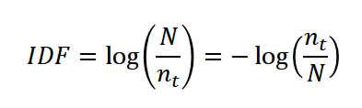
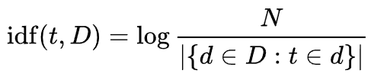

INVERSE DOCUMENT FREQUENCY (IDF)
N: Numero total de documentos
nt: Numero de documentos donde el termino t aparece.
¿Qué pasa si el termino no aparece en la colección de documentos?
Esto conduciría a división por cero, es por esto que se usa la siguiente formula frecuentemente (más adelante veremos que SKLEARN usa una formula diferente)

Slide 11
Term frequency – Inverse document frequency (TFIDF)
Es un estadístico que pretende reflejar la importancia de una palabra en una colección de documentos. Es uno de los esquemas de ponderación de términos más populares en la actualidad. Se puede utilizar con éxito para el filtrado de BoW en diversos campos como síntesis automáticas y la clasificación del texto.
Es el producto de TERM FREQUENCY (TF) e INVERSE DOCUMENT FREQUENCY (IDF)
Asigna pesos a las palabras. Las palabras más comunes a lo largo de todos los documentos tienen un peso menor y las palabras menos comunes (en todos los documentos) tienen un peso mayor.
Las menos comunes se consideran que tienen más información.

Slide 12
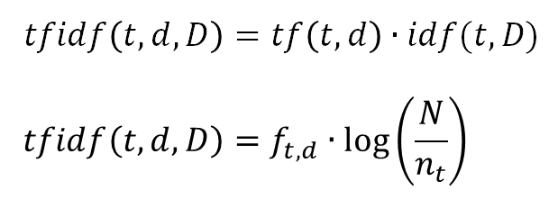


Term frequency – Inverse document frequency (TFIDF)
Nota: En SKLEARN los ajustes por defecto son TfidfTransformer(norm='l2', use_idf=True, smooth_idf=True, sublinear_tf=False)
El tf(t,d) es el número de veces que un termino (t) ocurre en un documento dado.
idf(t),es calculado como:

Slide 13

Term frequency – Inverse document frequency (TFIDF)
Donde:
nd es el número total de documentos.
df(d,t) es el número de documentos que contienen el termino t.
Los vectores tf-idf resultantes son normalizados por la norma euclidiana (I2):

Slide 14
Vamos al notebook

Slide 15
Gracias

